Slide 1
ГОРОДСКОЙ ОКРУГ
СПАССК-ДАЛЬНИЙ
БЮДЖЕТ
ДЛЯ
ГРАЖДАН
2021-2023 год

Slide 2
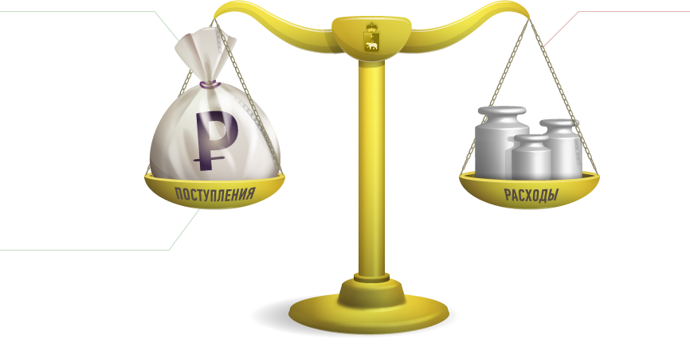
ОСНОВНЫЕ ХАРАКТЕРИСТИКИ БЮДЖЕТА
ДОХОДЫ
ДЕФИЦИТ ПРОФИЦИТ
РАСХОДЫ
2021 год
1 233,5 млн. руб.
21 млн. руб.
1 254,5 млн. руб.
2022 год
1 359,9 млн. руб.
1 358,9 млн. руб.
1 млн. руб.
2023 год
1 383,9 млн. руб.
1 млн. руб.
1 382,9 млн. руб.

Slide 3
НАЛОГОВЫЕ И НЕНАЛОГОВЫ ДОХОДЫ 2021 год
Млн. руб.

Slide 4
МЕЖБЮДЖЕТНЫЕ ТРАНСФЕРТЫ ИЗ КРАЕВОГО БЮДЖЕТА
субвенции
субсидии
2021 год
всего 731,3 млн. руб.
иные
2022 год
всего 882,8 млн. руб.
2023 год
всего 881,5 млн. руб.

Slide 5
ОСНОВНЫЕ НАПРАВЛЕНИЯ РАСХОДОВ В 2021 году

Slide 6
МУНИЦИПАЛЬНЫЙ ДОЛГ
Млн. руб.

